Slide 1
Infecciones Respiratorias
Farmacología Aplicada I
HNC FCM UNC
Prof. Dr. Gabriel S. Iraci
Prof. Titular de Farmacología Aplicada
Med. María Alejandra Myszkoroski
Docente de Farmacología Aplicada

Slide 2
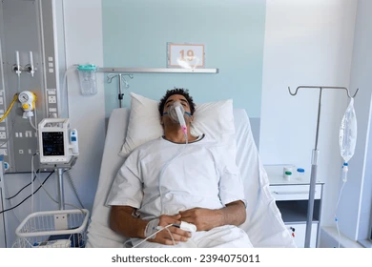
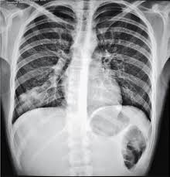
Infecciones Respiratorias Bajas

Slide 3
Infecciones Respiratorias Bajas
Bronquitis Aguda:
Definición: Inflamación del árbol bronquial que ocurre en cualquier rango etario, con mayor frecuencia durante el otoño- invierno. Suele presentarse con compromiso moderado de la vía respiratoria alta, presencia o no de fiebre, tos persistente y productiva en el 50% de los casos.
Etiología viral 90% casos: El tratamiento es sintomático. (rinovirus, coronavirus, adenovirus, influenza, parainfluenza y virus sincicial).
IMPORTANTE: se sugiere NO realizar estudios de esputo ni Rx Tórax en individuos sanos, así como la indicación de antibióticos como tratamiento.
Sólo considerarlo si los síntomas persisten por más de tres semanas.

Slide 4
Infecciones Respiratorias Bajas
Bronquitis Aguda:
Etiología bacteriana: 5 a 10% de los cultivos en adultos:
-Bordetella pertussis:
1° línea: Claritromicina 500 c/12 h x 7 días o Azitromicina día 1: 500 mg/día; día 2 al 5°: 250 mg/ día x 5 días
2° línea: TMP-SMX (800-120 C 12 hs por 14 días ).
-Mycoplasma pneumoniae y Chlamydophila pneumoniae:
1° línea : Azitromicina día 1: 500 mg/día; día 2 al 5°: 250 mg/ día x 5 días
2° línea: Doxiciclina 100 mg c/12 hs x 5 días

Slide 5
Infecciones Respiratorias Bajas
Neumonía Aguda de la Comunidad
Definición :
“Inflamación aguda del parénquima pulmonar de origen infeccioso con signos de infección respiratoria baja asociado a un nuevo infiltrado en la radiografía de tórax, en un paciente NO hospitalizado en los 14 días previos”
MSN 2010

Slide 6
Infecciones Respiratorias Bajas
Neumonía Aguda de la Comunidad
Riesgo de Mortalidad
3ª Causa de muerte en países desarrollados
Mortalidad en Argentina
18 a 49 años 1,4 %
50 a 64 años 2,5 %
Mayores de 65 años 17,5 %
SADI 2015 y Estudio General Roca Lopardo G, Fridman D, Raimondo E, et al. Preliminary results of a prospective population-based surveillance burden of community-acquired pneumonia in adults, in the South Cone of Latin-America. 9th International Symposium on Pneumococci and Pneumococcal Disease. Hyderabad, India; 2014, resumen 0109, página 264.
Gripe y neumonía: triplican el riesgo de infarto y cuadriplican el de ACV
Las personas mayores de 65 y las menores de 65 que presenten una condición de riesgo, como cardiopatías, enfermedades metabólicas (diabetes, obesidad, dislipemia, hipertensión) o tabaquismo. Deben vacunarse con vacunas antineumocóccica y antigripal.
Consenso elaborado por la SAC y la Sociedad Argentina de Infectología (SADI) Buenos Aires, 20 de mayo de 2021

Slide 7
Infecciones Respiratorias Bajas
Neumonía Aguda de la Comunidad
Métodos diagnósticos
El diagnóstico es principalmente clínico.
Los síntomas más frecuentes son:
Taquipnea, disnea, tos, fiebre, dolor torácico.
Se debe tener en cuenta si existe antecedente de viaje o exposición a enfermedades.
Rx de tórax: Se debe considerar OBLIGATORIA en todas las personas para confirmar diagnóstico.
Actualmente se ha comenzado a utilizar la ecografía al lado de la cama (Point of care ultrasound –POCUS-) para “orientar” el diagnóstico.
DIAGNÓSTICO: Tos + expectoración + fiebre + nuevo infiltrado en Rx Tórax
ABORDAJE DE LA NEUMONÍA ADQUIRIDA EN LA COMUNIDAD EN ADULTOS –
SOCIEDAD ARGENTINA DE INFECTOLOGÍA 2025

Slide 8
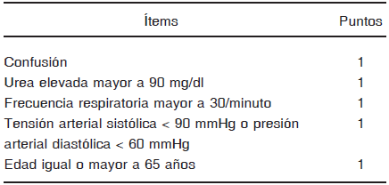
Infecciones Respiratorias Bajas
Neumonía Aguda de la Comunidad
Cuantificación del Riesgo de Mortalidad por Neumonía: CURB-65
Saturación de O2 ≤ 90 % = Insuficiencia respiratoria = HOSPITALIZAR

Slide 9
Infecciones Respiratorias Bajas
Neumonía Aguda de la Comunidad
Cuantificación del Riesgo de Mortalidad por Neumonía: CURB-65
Puntaje CURB-65
Total | Mortalidad
0 | < 0,7 %
1 | < 2,1 %
2 (Hospitalizar) | 9,2 %
3 a 5 (Hospitalizar – UTI) | 15 a 40 %

Slide 10
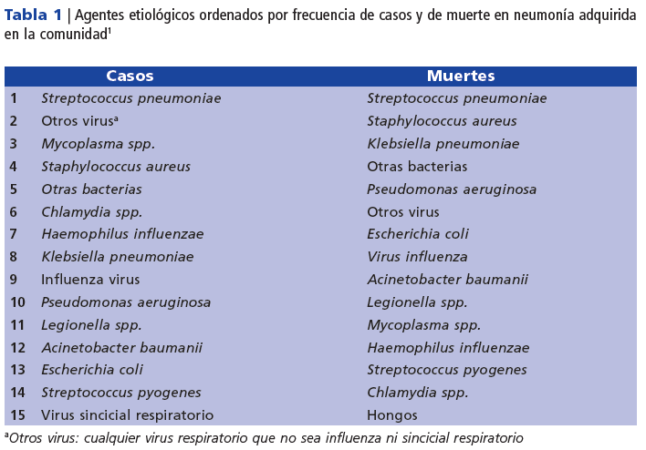
Infecciones Respiratorias Bajas
ABORDAJE DE LA NEUMONÍA ADQUIRIDA EN LA COMUNIDAD EN ADULTOS –
SOCIEDAD ARGENTINA DE INFECTOLOGÍA 2025

Slide 11
Infecciones Respiratorias Bajas
Neumonía Aguda de la Comunidad
Resistencia
-S. pneumoniae
Penicilina (CIM < 2 ug/ml): 546 muertes 98 % sensibles
Macrólidos: Resistentes 20 – 30 % en niños. 14 % en adultos
Trimetroprima sulfametoxazol: 40 % es Resistente
-H. influenzae (tabaquistas)
Amoxicilina: 10 a 23 % por ϐ lactamasas
En Argentina, el 20-30% es productor de betalactamasas por lo cual el tratamiento se sugiere que incluya un inhibidor de betalactámicos
SADI, 2015

Slide 12
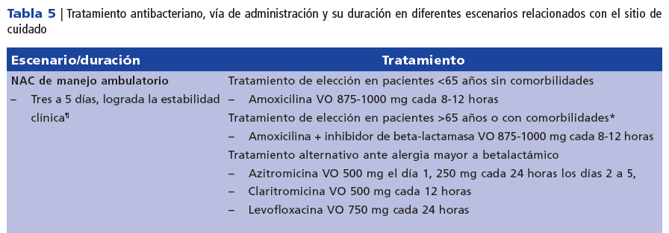
Infecciones Respiratorias Bajas
Neumonía Aguda de la Comunidad
Objetivos Terapéuticos:
-Reducir la MORBI – MORTALIDAD
-Tratamiento: ETIOLÓGICO– PREVENTIVO – sintomático
ABORDAJE DE LA NEUMONÍA ADQUIRIDA EN LA COMUNIDAD EN ADULTOS –
SOCIEDAD ARGENTINA DE INFECTOLOGÍA 2025

Slide 13
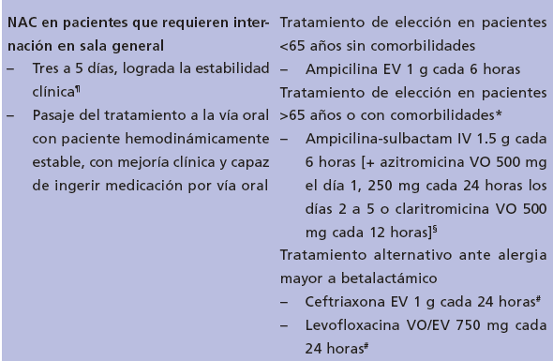
Infecciones Respiratorias Bajas
Neumonía Aguda de la Comunidad
ABORDAJE DE LA NEUMONÍA ADQUIRIDA EN LA COMUNIDAD EN ADULTOS –
SOCIEDAD ARGENTINA DE INFECTOLOGÍA 2025

Slide 14
Infecciones Respiratorias Bajas
Neumonía Aguda de la Comunidad
Seguimiento:
A las 48 a 72 hs evaluar:
- Desaparición de la fiebre < 37,9 por 48 hs
- Normalización de la saturación > 90%
- Reducción de la frecuencia respiratoria < 24 rpm - pulso < 100 lpm – PA > 90 mmHg
- Sensación: “mejoría del ánimo y la fuerza” – Estado mental normal
SI OCURRIÓ LO ANTERIOR SE ASUME EFICACIA DEL TRATAMIENTO
ABORDAJE DE LA NEUMONÍA ADQUIRIDA EN LA COMUNIDAD EN ADULTOS –
SOCIEDAD ARGENTINA DE INFECTOLOGÍA 2025
PUEDEN PERSISTIR: (por lo tanto NO SON criterios de mejoría)
La tos con espectoración: hasta 2 a 4 sem
La auscultación pulmonar patológica hasta 1 semana después del inicio
La disnea de esfuerzo de 1 a 2 meses
El infiltrado radiológico hasta 1 mes
Guías NICE 2014

Slide 15
Infecciones Respiratorias Bajas
Neumonía Aguda de la Comunidad
Primera Dosis de ATB en la Guardia o previo al traslado
NO OLVIDAR: O2 (Lograr Sat 94 a 98 %)
Hidratación (La fiebre genera pérdidas importantes de agua)
Heparino profilaxis (en caso de internación)
Nutrición
Movilización
¿Kinesioterapia?

Slide 16
Infecciones Respiratorias Bajas
Neumonía Aguda de la Comunidad
-Corticoides: Sólo en caso de EPOC o COVID-19
-Antipiréticos: No confundir apirexia por AINES
como evolución favorable.
-Antitusivos: !!NUNCA PRESCRIBIR !!
- N acetil cisteína no aporta ningún beneficio
ABORDAJE DE LA NEUMONÍA ADQUIRIDA EN LA COMUNIDAD EN ADULTOS –
SOCIEDAD ARGENTINA DE INFECTOLOGÍA 2025

Slide 17
Infecciones Respiratorias Bajas
Neumonía Aguda de la Comunidad
Prevención
-Vacunas Antineumocócicas
la vacuna antineumocócica de polisacáridos (PPSV20), una única dosis. (Hasta hoy)
Si tiene alguna de las anteriores administrada se debe completar el esta.
-Vacuna Antigripal
Resulta eficaz a la hora de prevenir complicaciones de la neumonía por influenza. Presentaciones con 3 cepas (2 de influenza A y una de influenza B) y la 2026 con 4 cepas.
-Vacuna Covid 19
Desde el año 2023 se encuentra disponible la bivariante que incluye la cepa original de Covid mas la cepa Omicron.
-Vacuna contra Sincitial Respiratorio
A partir de los 50 años
ABORDAJE DE LA NEUMONÍA ADQUIRIDA EN LA COMUNIDAD EN ADULTOS –
SOCIEDAD ARGENTINA DE INFECTOLOGÍA 2025

Slide 18
Infecciones Respiratorias Bajas
PIENSEN...
LUEGO PRESCRIBAN

